Slide 1
Projeto Sistemas Embarcados
Sistema de gerenciamento de aquário

Slide 2
Objetivos
Alarme
controle de temperatura
Indicar alterações na temperatura
Alarme
regular aumento
e diminuição
Indicar do nível da
água
Alarme
Regular através de trocas parciais
Indicar PH e Amônia
Valores dos sensores,
Troca parcial
Ressaltar parâmetros alterados
Indicar pelo LCD

Slide 3
A intenção do sistema é ter a menor quantidade possível de interferência humana.
Para tal efeito, antes do alarme ser ativado haverão mecanismos como sistema de resfriamento e aquecimento e sistema de trocas parciais para manter o aquário em equilíbrio.
Caso a desordem aumente mesmo com esses recursos, o alarme será acionado.

Slide 4
Arduino Uno
Sensor de Temperatura
Sensor de PH
Sensor de Amônia
Sensor de Nível d’água
Instrumento Aquecedor
Instrumento Resfriador
Bomba encher aquário
Bomba retirar água
Alto-falante piezoelétrico
Resistores
LED
Materiais
Primários

Slide 5
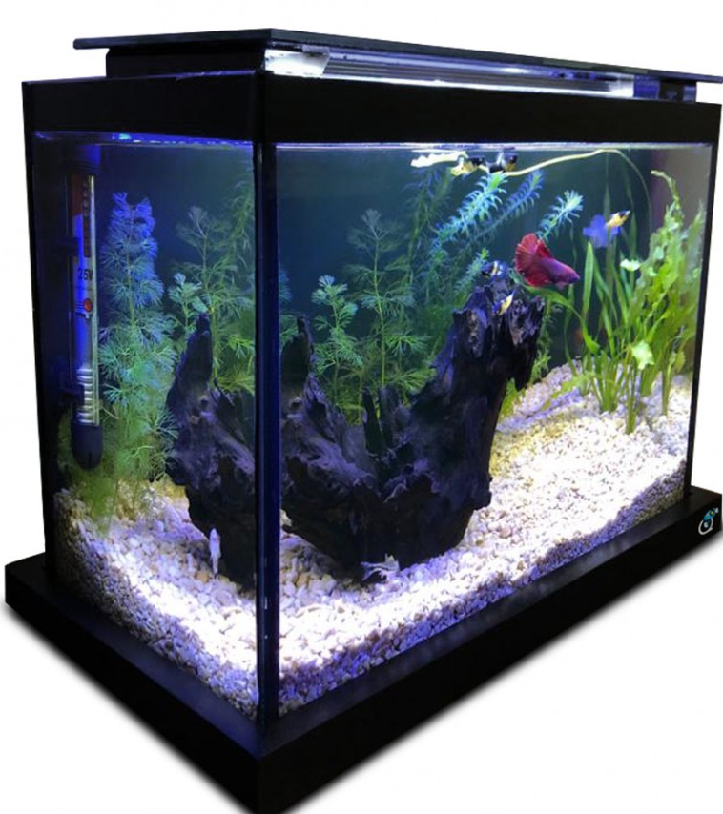
Aquário
Rotatividade da água
Manutenção do PH ideal
Manutenção da Temperatura
Controle de Amônia

Slide 6

Teste e Implementação

Slide 7
Fim

